Slide 1
Notes:
OBS: Live Intro

Slide 2
AZ-900 Module 03 : Description des solutions principales et des outils de gestion Azure
Lucas Humenhuk – Cloud Architect & MCT
Notes:
OBS: Live Presentation

Slide 3
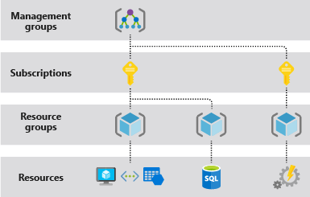
REVIEW MODULE 2
Notes:
OBS: Live Presentation

Slide 4
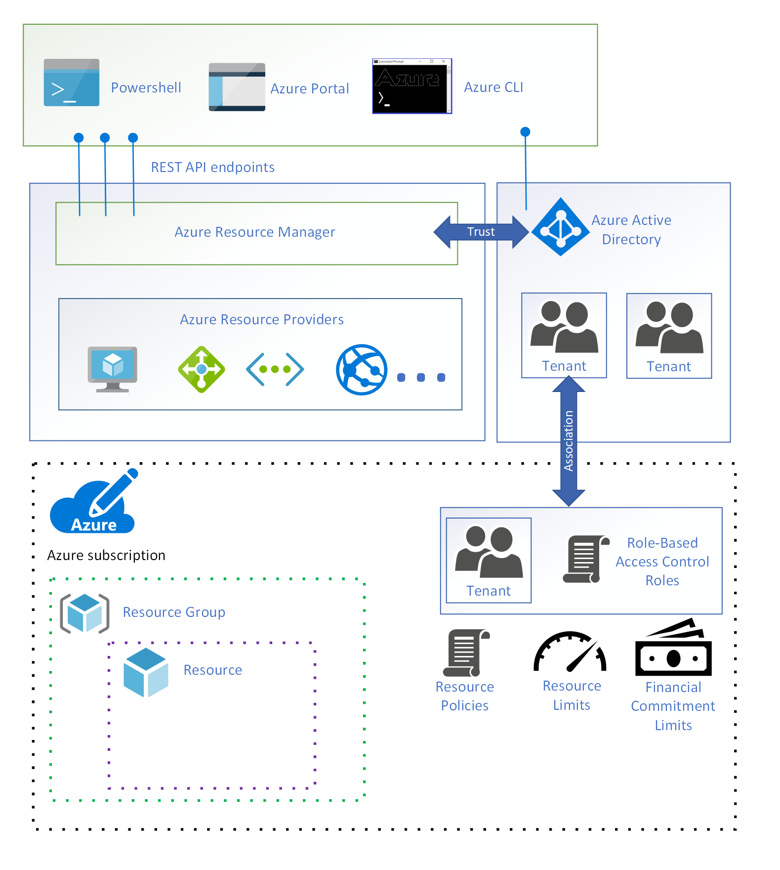
REVIEW MODULE 2
Notes:
OBS: Live Presentation M1

Slide 5















REVIEW MODULE 2
Notes:
OBS: Live Presentation M1

Slide 6
Préparation pour Exam AZ-900
Domaine AZ-900 | Poids
Description des concepts de cloud | 20 à 25 %
Description des principaux services Azure | 15 à 20 %
Description des solutions principales et des outils de gestion Azure | 10 à 15 %
Description des fonctionnalités de sécurité générale et de sécurité réseau | 10 à 15 %
Description des fonctionnalités d’identité, de gouvernance, de confidentialité et de conformité | 20 à 25 %
Description des contrats de niveau de service et de gestion des coûts Azure | 10 à 15 %
Notes:
OBS: Live Presentation

Slide 7
Objectifs d’apprentissage
Solutions principales Azure
IoT à Azure Sphere
Synapse Analytics à Databricks
AI / ML
Outils de gestion Azure
Portail, PowerShell, CLI et autres
Advisor, Monitor et Service Health
Notes:
OBS: Live Presentation M2

Slide 8
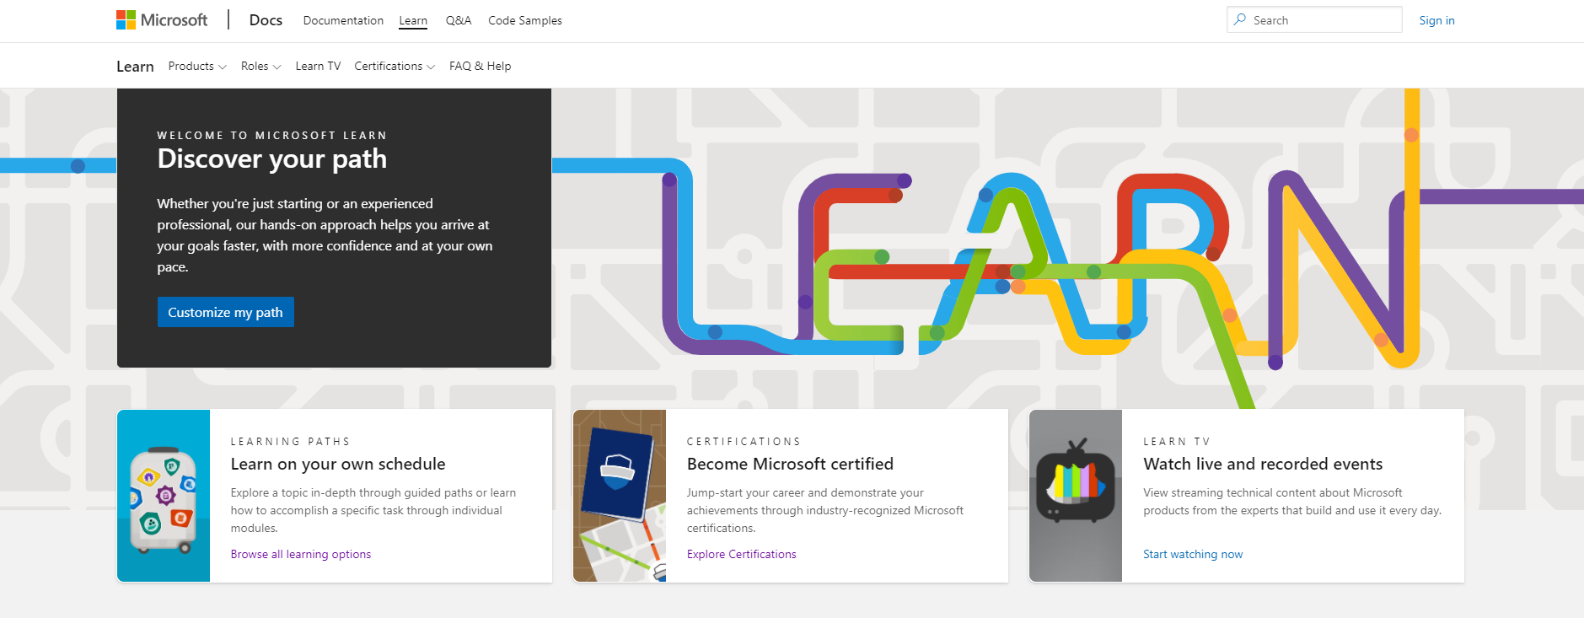
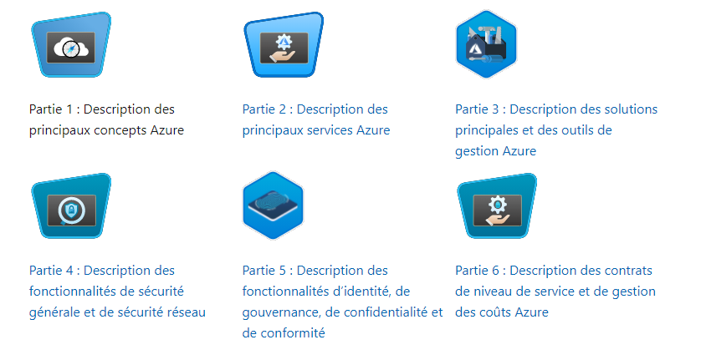
Notes:
OBS: Live Presentation

Slide 9

Solutions Azure
Notes:
OBS: Live Presentation

Slide 10



Azure IoT
Azure IoT Central
Hub IoT Azure
Azure Sphere
Notes:
OBS: Live Presentation
QUAND CHOISIR?

Slide 11



Big Data et Analytics
Azure Synapse Analytics
Azure HDInsight
Azure Databricks
Notes:
OBS: Live Presentation
Azure Synapse Analytics fournit un service d’analyse illimité qui associe l’entreposage de données d’entreprise et l’analyse de Big Data.
Azure HDInsight est un service d’analyse open source complètement managé pour les entreprises. Il s’agit d’un service cloud qui rend plus facile, plus rapide et plus rentable le traitement d’énormes quantités de données.
Azure DataBricks est un service d’analyse rapide, facile et collaboratif basé sur Apache Spark.

Slide 12



Intelligence artificielle et Machine Learning
Azure Machine Learning
Cognitive Services
Azure Bot Service
Notes:
OBS: Live Presentation

Slide 13


Informatique serverless
Azure Functions
Azure Logic Apps
Notes:
OBS: Live Presentation
Azure Functions est un service de calcul serverless, tandis qu’Azure Logic Apps a pour vocation d’être un service d’orchestration serverless

Slide 14

Développez vos applications avec DevOps et GitHub
Azure DevOps
Notes:
OBS: Live Presentation

Slide 15





Azure DevOps
Azure Repos
Azure Boards
Azure Pipelines
Azure Artifacts
Azure Test Plans
Notes:
OBS: Live Presentation

Slide 16



Développez vos applications avec DevOps et GitHub
Azure DevOps
GitHub
GitHub Actions for Azure
Azure DevTest Labs
Notes:
OBS: Live Presentation

Slide 17
Azure DevOps ou GitHub?
Azure DevOps
X
GitHub
Notes:
OBS: Live Presentation

Slide 18

Outils de gestion Azure
Notes:
OBS: Live Presentation

Slide 19







Outils de gestion disponibles dans Azure
Portail Azure
Azure PowerShell
Interface de ligne de commande (CLI)
Azure mobile app
Azure REST API
Azure Cloud Shell
Azure Resource Manager (ARM)
Notes:
OBS: Live Presentation

Slide 20

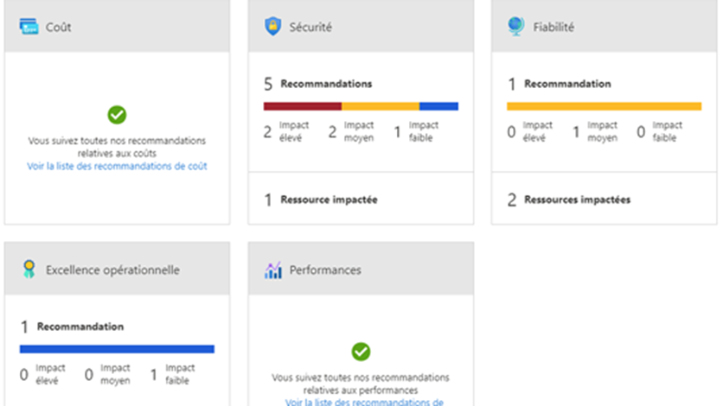
Azure Advisor
Notes:
OBS: Live Presentation

Slide 21

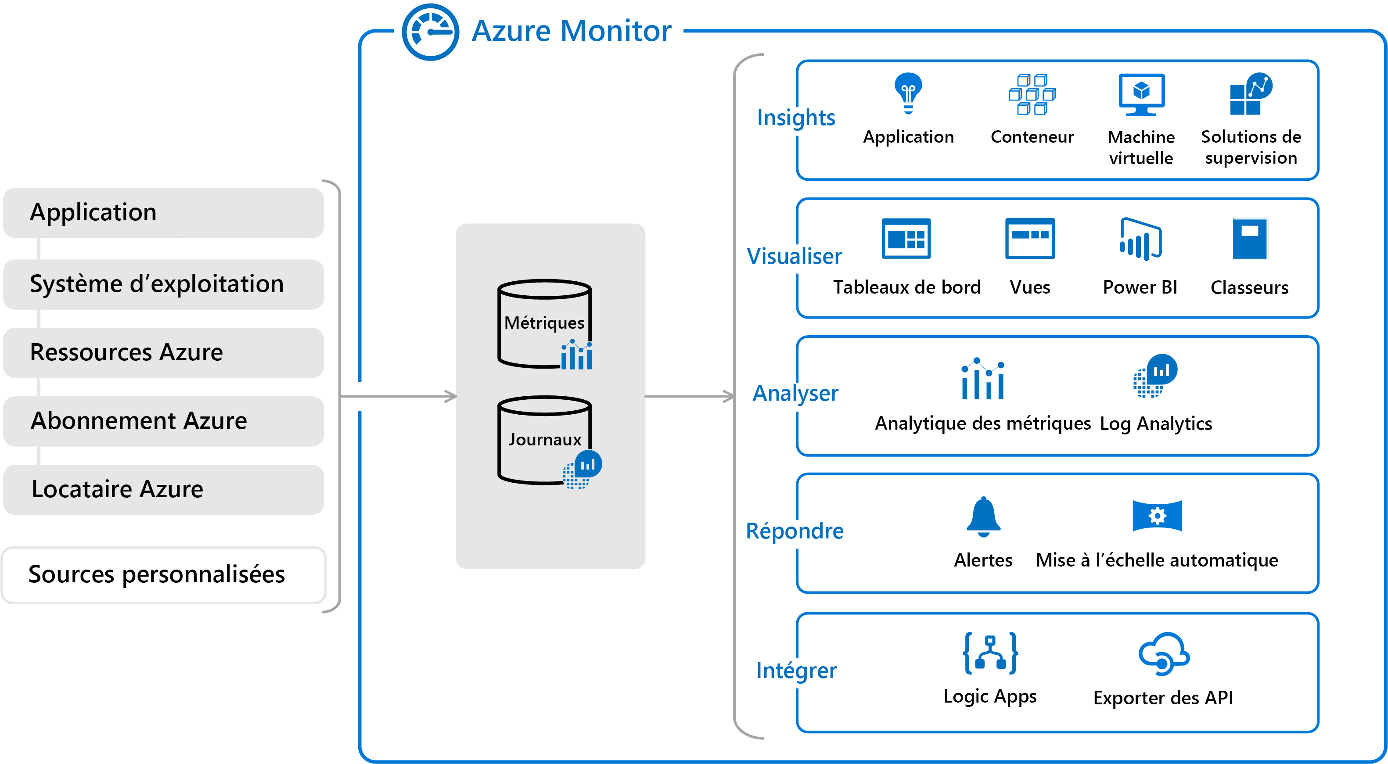
Azure Monitor
Notes:
OBS: Live Presentation

Slide 22

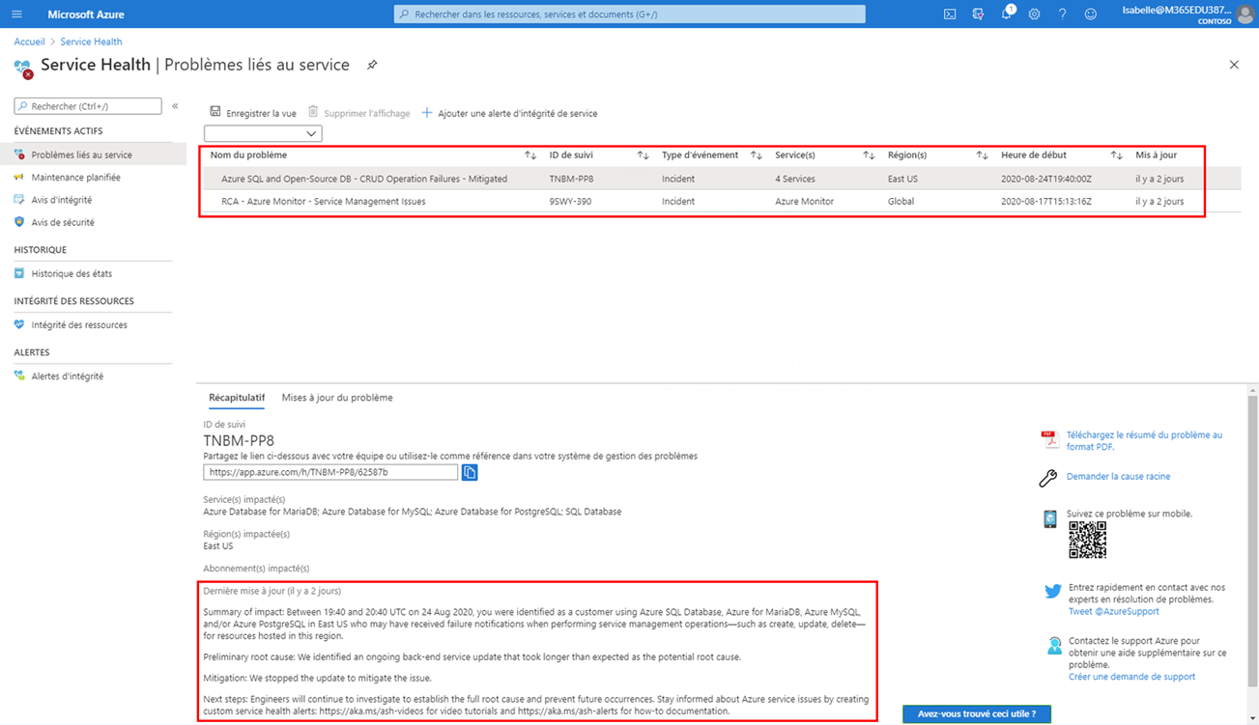
Azure Service Health
Notes:
OBS: Live Presentation

Slide 23
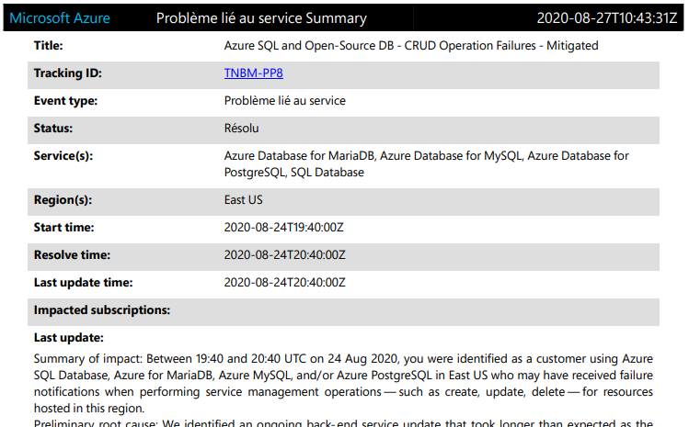
Azure Service Health
Notes:
OBS: Live Presentation

Slide 24
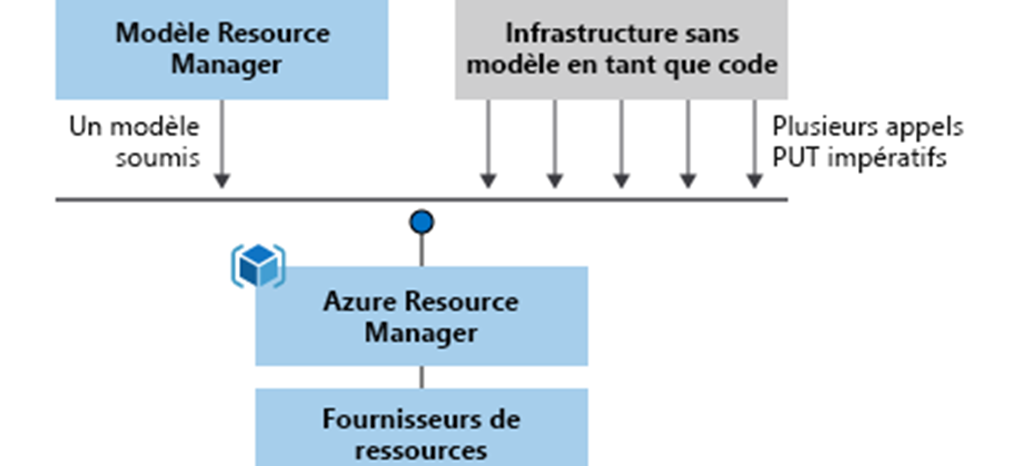
Modèles ARM (Azure Resource Manager Templates)
Notes:
OBS: Live Presentation

Slide 25
MERCI!
Notes:
OBS: Live Presentation M2

Slide 26
Une entreprise envisage actuellement de déployer des ressources sur Azure. Ils veulent pouvoir gérer l'accès des utilisateurs aux ressources sur plusieurs abonnements. Laquelle des propositions suivantes peut vous aider à répondre à cette exigence?
Groupe de Ressources
Management Groups
Azure Policies
Azure App Service
Notes:
OBS: NONE
B

Slide 27
Une entreprise dispose d'un ensemble de ressources déployées sur Azure. Ils souhaitent utiliser l'outil Azure Advisor. L'outil Azure Advisor donnerait-il des recommandations sur la façon de réduire le coût d'exécution des machines virtuelles Azure?
Oui
Non
Notes:
OBS: NONE
A

Slide 28
Une entreprise vient de déployer un ensemble de machines virtuelles Azure. Ils veulent que leur équipe administrative informatique reçoive des alertes chaque fois que le processeur des machines virtuelles dépasse un certain seuil. Lequel des services suivants pourrait être utilisé pour cette exigence?
Azure Advisor
Azure Security Center
Azure Monitor
Azure Active Directory
Notes:
OBS: NONE
C

Slide 29
Une entreprise envisage de mettre en place une solution dans Azure. La solution aurait l'exigence clé suivante.
Fournit une plate-forme pour créer des flux de travail.
Lequel des éléments suivants conviendrait le mieux à cette exigence?
Azure Databricks
Azure Logic Apps
Azure App Service
Azure Application Insights
Notes:
OBS: NONE
B

Slide 30
Q&A
Notes:
OBS: Live Q&A

